Slide 1

electronică Digitală
Curs 2
Ș.l. dr. ing. Daniela Stănescu

Slide 2
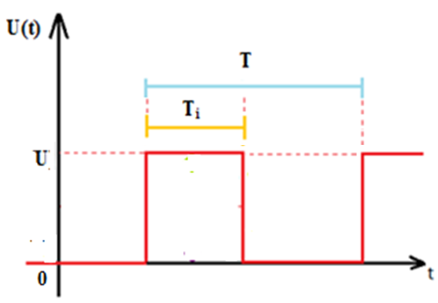
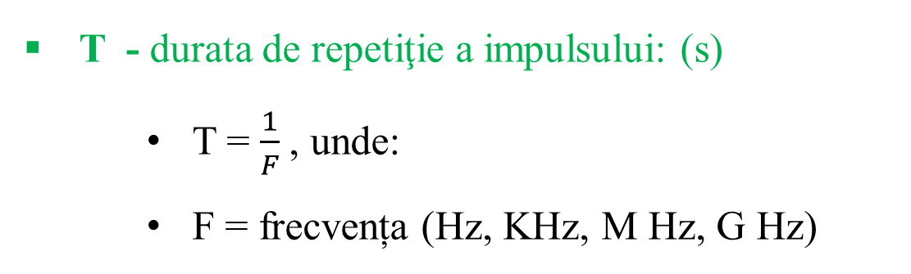
Semnale numerice. Parametrii.
SEMNAL IDEAL NUMERIC
Impuls
  Se caracterizează prin trei parametrii principali:
    U - amplitudinea impulsului: (V)
    T_{i} - durata impulsului : (s, ms, µs, ns)
    T - durata de repetiţie a impulsului: (s)
        T = $\frac{1}{F}$ , unde:
        F = frecvența (Hz, KHz, M Hz, G Hz)
Figura1. Impuls ideal
Fig.1 Impuls ideal

Slide 3
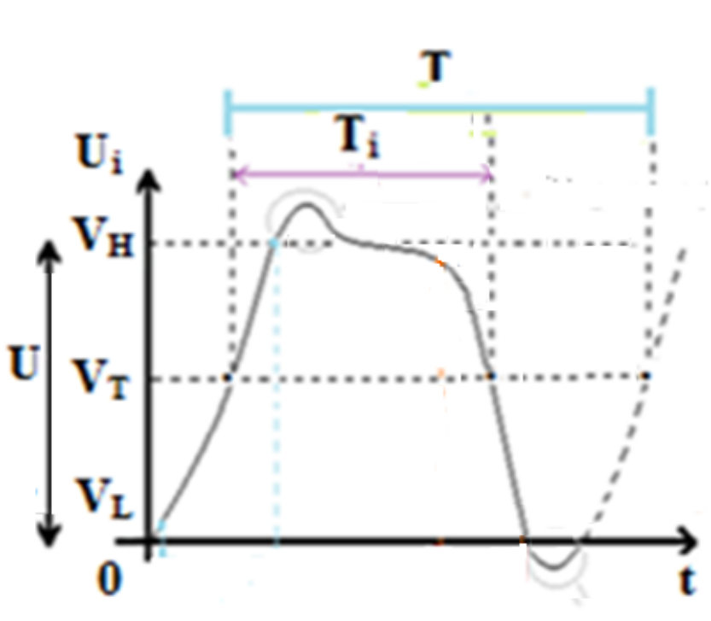
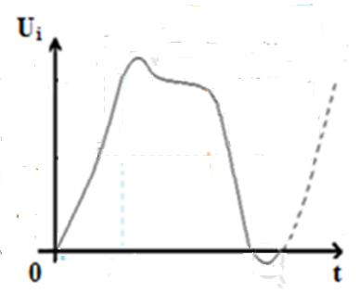
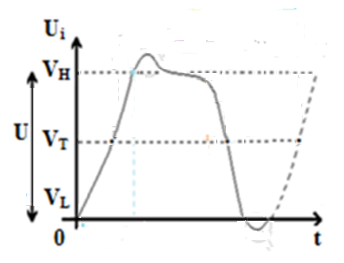
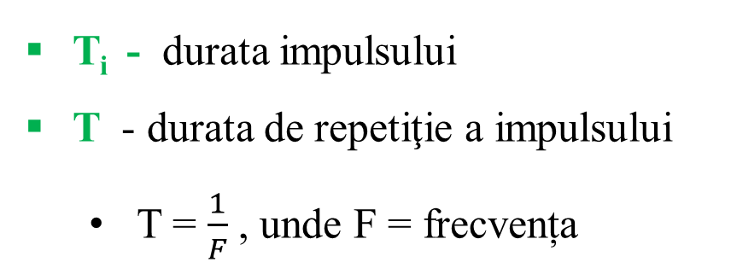
Semnale numerice. Parametrii.
SEMNAL REAL NUMERIC
Impuls
Parametrii tensiune:
V_{L} = nivel de tensiune inferioară
V_{H} = nivel de tensiune superioară
V_{T} = tensiunea de prag
U = V_{H} –V_{L} →Amplitudine
Parametrii timp:
T_{i} - durata impulsului
T - durata de repetiţie a impulsului
  T = $\frac{1}{F}$ , unde F = frecvența
Fig.2 Impuls real

Slide 4
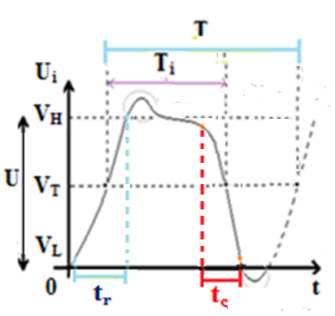
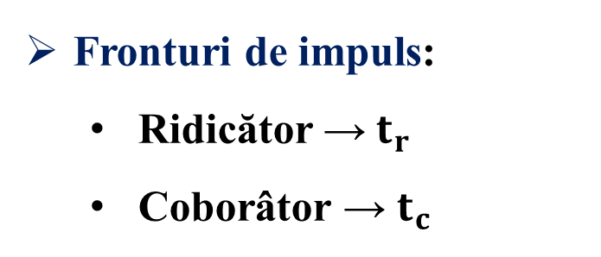
Semnale numerice. Parametrii.
SEMNAL REAL NUMERIC
Impuls
În plus față de Impuls ideal există:
2 Parametrii de timp numiţi generic:
Fronturi de impuls:
  Ridicător →${ t}_{r}$
  Coborâtor → $t_{c}$
Fig.2 Impuls real

Slide 5
Semnale numerice. Parametrii.
SEMNAL REAL NUMERIC
Impuls
Fronturi de tranziţie:
t_{TLH} = t_{r} - tranziția de la nivelul logic inferior (V_{L} ), la cel superior (V_{H} )
t_{THL} = t_{c} - tranziția de la nivelul logic superior (V_{H} ), la cel inferior (V_{L} )
Fig.2 Impuls real

Slide 6
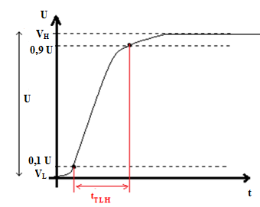
Zona de tranziţie
Timpii de tranziţie se iau în zona cu trecerea cea mai rapidă
V_{L} = 0,1 · (V_{H} ­- V_{L}) = 0,1 · U
V_{H} = 0,9 · (V_{H} ­- V_{L}) = 0,9 · U
Fig.2 Timp de tranziţie
Observație:
Timpul de tranziţie → cuprins între 0,1·U şi 0,9·U

Slide 7
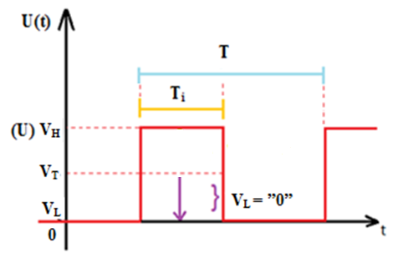
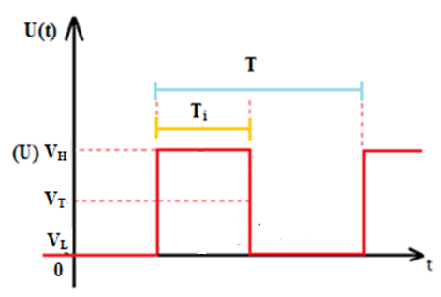
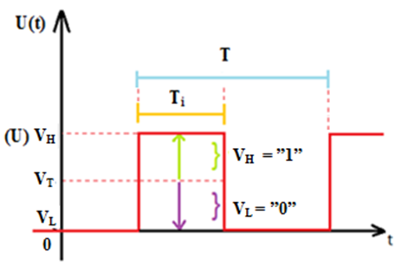
Interpretare logică a circuitelor numerice:
Observaţii:
Semnalul de la intrarea circuitului:
  comparat cu tensiunea de prag V_{T}
    indiferent de forma semnalului (ideal sau real)
    Parametrilor V_{L} și V_{H} li se atribuie valori binare: “0”; “1”
Orice valoare care este:
  sub zona de prag V_{T} → “0” logic
Orice valoare care este:
  peste zona de prag V_{T} → “1” logic
Figura1. Impuls ideal
Fig.1 Impuls ideal

Slide 8
Circuite pentru transformări liniare
Circuite liniare → circuite electrice care au în componența lor rezistențe, capacități, inductanțe → ce nu suferă modificări în raport cu tensiunea și curentul.
Inductanțele nu pot fi integrate (ex. sârmele)
  rămân pentru studiu doar circuitele ce au în componența lor → rezistențe și capacități.
Se analizează comportamentul circuitelor RC:
  capacitatea → parametru ce își face simțită prezența chiar dacă nu există fizic:
    capacitate intrinsecă.

Slide 9
Circuite pentru transformări liniare
Influența rezistențelor:
Pentru a obține frecvențe cât mai mari → așa cum se dorește:
  Calculatorul → dotat cu circuite integrate → timp de răspuns cât mai mic:
    depinde de rezistența circuitului.
  Circuitele trebuie astfel concepute → încât să aibă rezistența de ieșire → cât mai mică.
Influența capacităților:
Prin micșorarea distanței dintre componente și a dimensiunii acestora:
  grad mare de integrare => creșterea frecvenței de lucru.

Slide 10
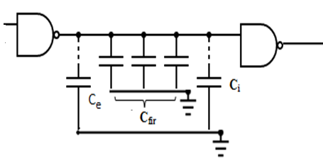
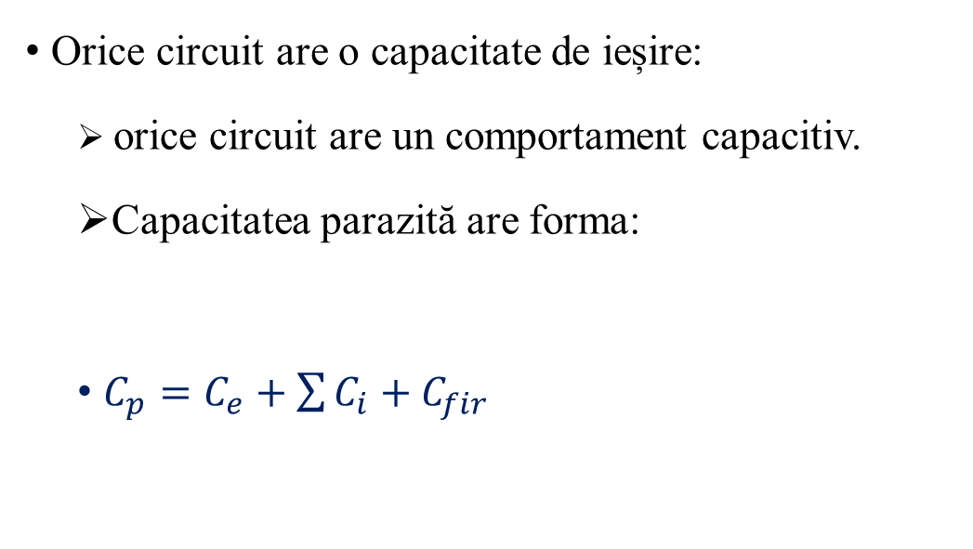
Circuite pentru transformări liniare
Exemplu:
  Se consideră 2 circuite conectate între ele printr-un fir (sârmă) sau cablaj imprimat.
Orice circuit are o capacitate de ieșire:
  orice circuit are un comportament capacitiv.
  Capacitatea parazită are forma:
  $C_{p}=C_{e}+\sum{C_{i}+C_{fir}}$
Fig.2 Conexiune porţi/ Capacităţi parazite
direct proporțională cu lungimea firului
invers proporțională cu → distanța față de masă.
Capacitatea de fir:

Slide 11
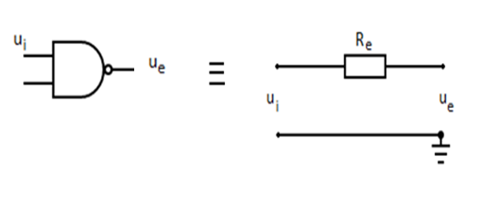
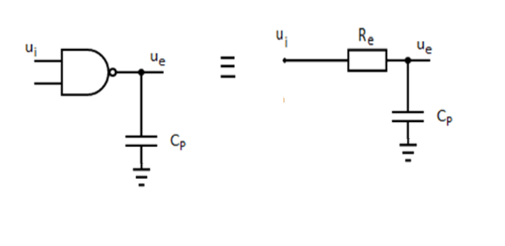
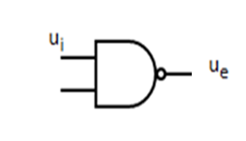
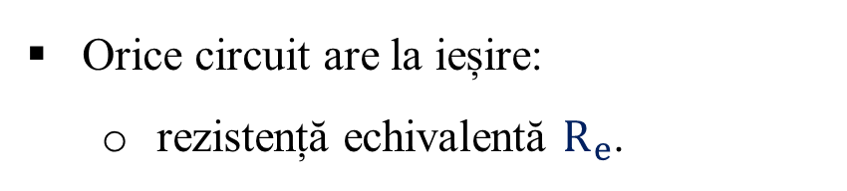
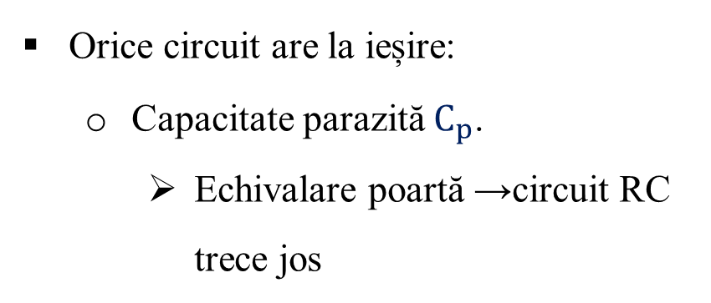
Circuite pentru transformări liniare.
Observație:
Orice circuit are la ieșire:
  rezistență echivalentă $R_{e}$.
Orice circuit are la ieșire:
  Capacitate parazită $C_{p}$.
    Echivalare poartă →circuit RC trece jos
Fig.3 Echivalare poartă logică

Slide 12
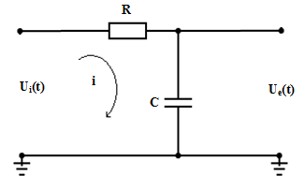
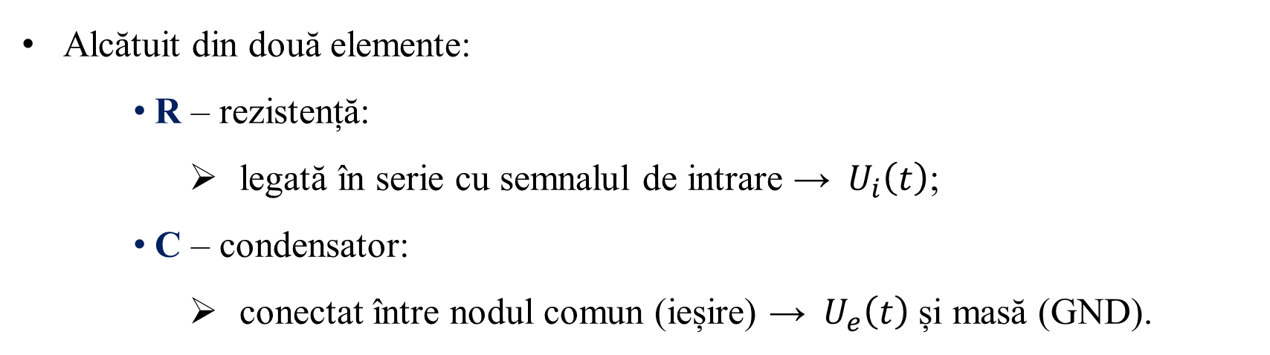
Circuite RC trece - jos
Analiză comportament la aplicarea diferitelor semnale numerice
Circuitul RC trece-jos
  Filtre ce permit trecerea semnalelor de frecvență joasă:
    cu distorsiuni minime și atenuarea puternică a semnalelor de frecvență înaltă.
Structură filtru RC trece –jos :
Alcătuit din două elemente:
    R – rezistență:
      legată în serie cu semnalul de intrare → $U_{i}\left(t\right)$;
    C – condensator:
      conectat între nodul comun (ieșire) → $U_{e}\left(t\right)$și masă (GND).
Fig.4 Circuitul RC trece jos

Slide 13
Circuitul RC trece-jos
Principiu de funcționare:
  La frecvențe joase: condensatorul se încarcă și se descarcă lent :
    curentul care trece prin el → foarte mic:
      tensiunea de la intrarea circuitului se regăsește ≈ aproape identic la bornele de ieșire.
  La frecvențe înalte: condensatorul se comportă ca o rezistență mică (impedanță scăzută):
    o parte semnificativă din semnal se închide prin circuitul de masă:
      la ieșirea circuitului → rămâne o tensiune mult redusă.

Slide 14
Circuitul RC trece-jos
Importantă
Filtrele RC trece-jos → omniprezente în electronică → oriunde se dorește:
  pastrarea componentelor de joasă frecvență ;
  eliminarea frecvențele înalte nedorite.
  Exemple utilizare filtre RC trece-jos:
  Audio /Video → accentuarea sunetelor înalte, atenuarea celor joase;
  Circuite digitale :
    filtrare zgomote de înaltă frecvență din sursele de alimentare;
    generare semnale de referință stabile (ex. reset).
  Telecomunicații: sistemele de comunicații (radio, telefonie, rețele de date), ,
  Aplicații speciale (ex: temporizatoare), etc.

Slide 15
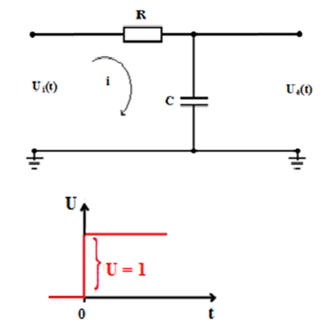

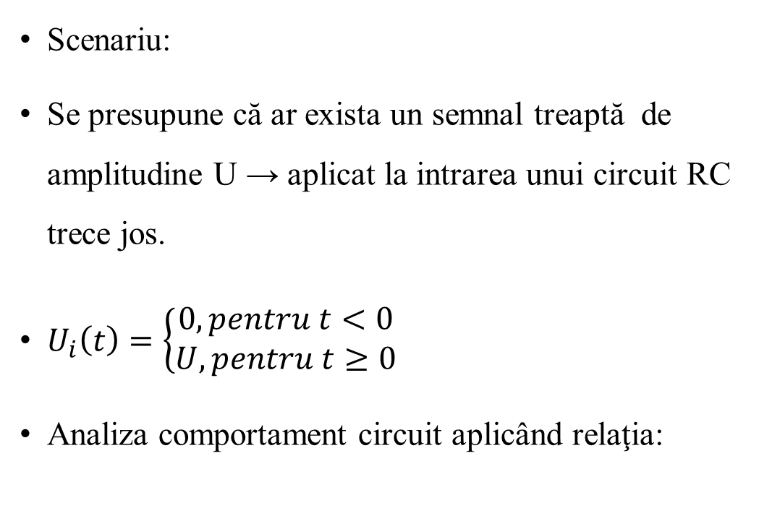


Comportamentul circuitelor RC la aplicarea diferitelor semnale numerice
1. RC trece jos – semnal treaptă:
Scenariu:
Se presupune că ar exista un semnal treaptă de amplitudine U → aplicat la intrarea unui circuit RC trece jos.
$U_{i}\left(t\right)=\left\{\begin{aligned}0, pentru t<0 \\ U, pentru t≥0\end{aligned}\right.$
Analiza comportament circuit aplicând relaţia:
$U_{e}\left(t\right)=U_{e}\left(∞\right)+[U_{e}\left(0\right)−U_{e}\left(∞\right)]∙$ $e^{− \frac{t}{δ}}$ (1)
$δ$ → constanta de timp
Fig.5 Comportamentul unui circuit RC trece jos la un semnal treaptă
$δ=R∙C$

Slide 16
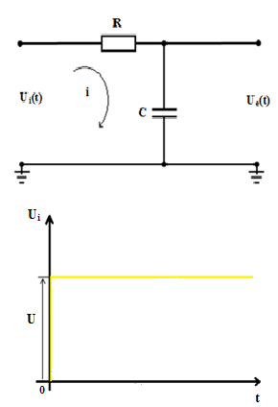
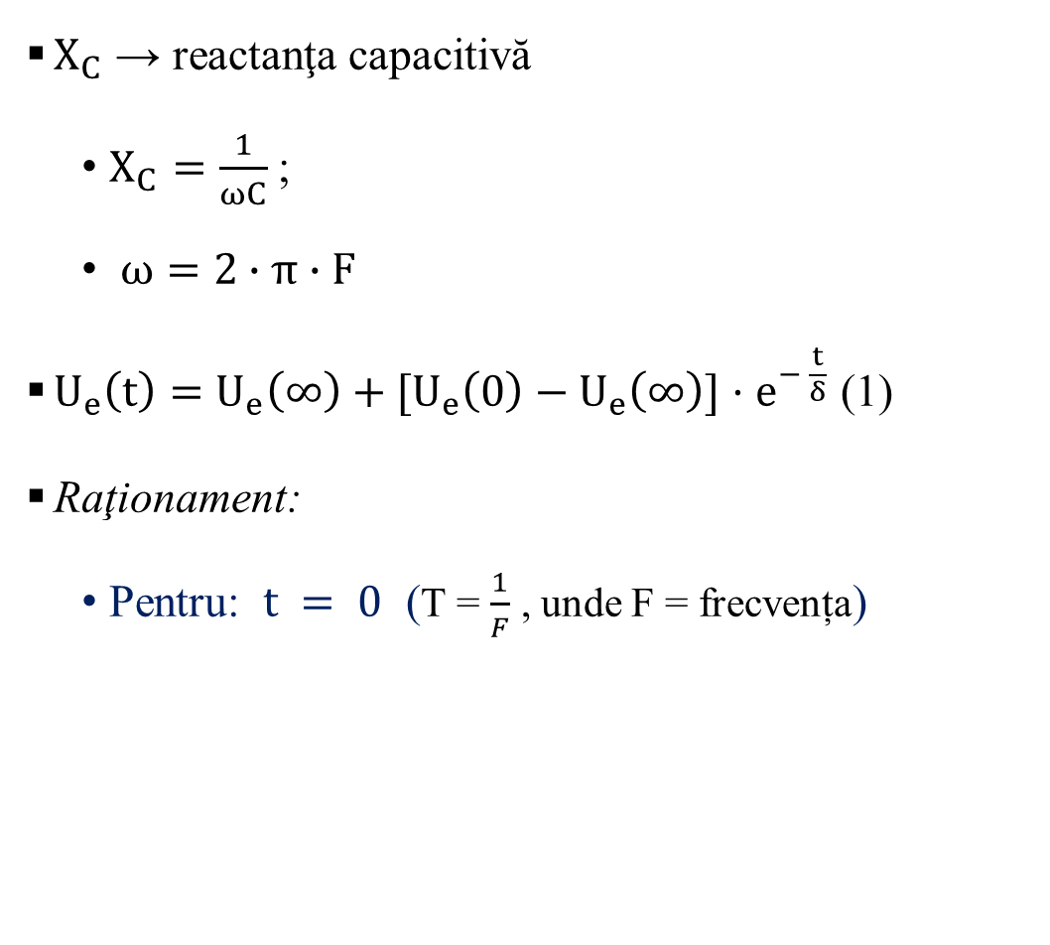
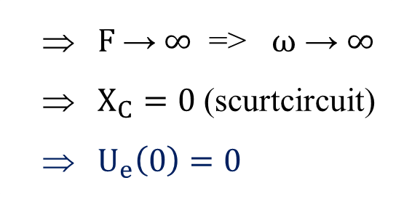
Comportamentul circuitelor RC la aplicarea diferitelor semnale numerice
1. RC trece jos – semnal treaptă:
$X_{C}$ → reactanţa capacitivă
  $X_{C}=\frac{1}{ωC}$ ;
  $ω=2∙π∙F$
$U_{e}\left(t\right)=U_{e}\left(∞\right)+[U_{e}\left(0\right)−U_{e}\left(∞\right)]·$ $e^{− \frac{t}{δ}}$ (1)
Raţionament:
  Pentru: $t = 0$ (T = $\frac{1}{F}$ , unde F = frecvența)
  $F \text{→} ∞$ => $ω$ → $∞$
  $X_{C}=0$ (scurtcircuit)
  $U_{e}\left(0\right)=0$
Fig.6 Comportamentul unui circuit RC trece jos la un semnal treaptă

Slide 17
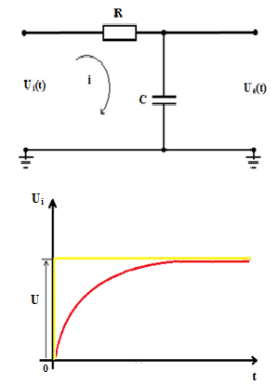
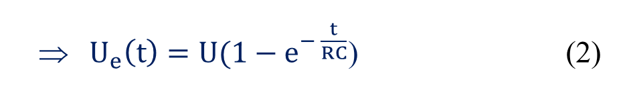
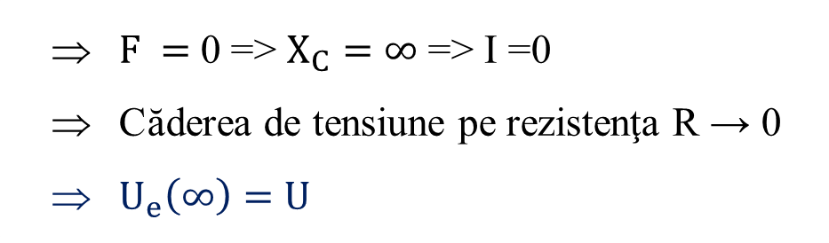
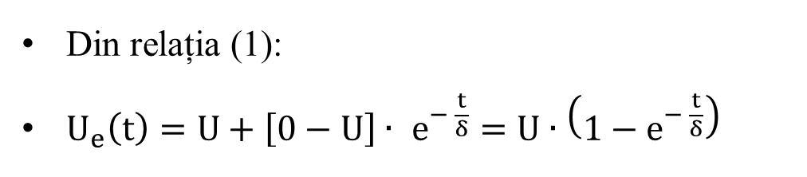



Comportamentul circuitelor RC la aplicarea diferitelor semnale numerice
1. RC trece jos – semnal treaptă:
Pentru: $t = ∞$
  $F =$0 => $X_{C}=$ $∞$ => I =0
  C ăderea de tensiune pe rezistenţa R → 0
  $U_{e}\left(∞\right)=U$
  $U_{e}\left(t\right)=U_{e}\left(∞\right)+[U_{e}\left(0\right)−U_{e}\left(∞\right)]∙e^{− \frac{t}{δ}}$ (1)
Din relația (1):
$U_{e}\left(t\right)=U+\left[0−U\right]∙ e^{− \frac{t}{δ}}=U∙\left(1−e^{− \frac{t}{δ}}\right)$
$δ=R∙C$
  $U_{e}\left(t\right)=U(1−e^{− \frac{t}{RC}}$) (2)
Fig.6 Comportamentul unui circuit RC trece jos la un semnal treaptă

Slide 18
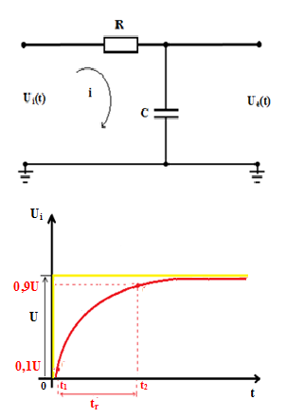
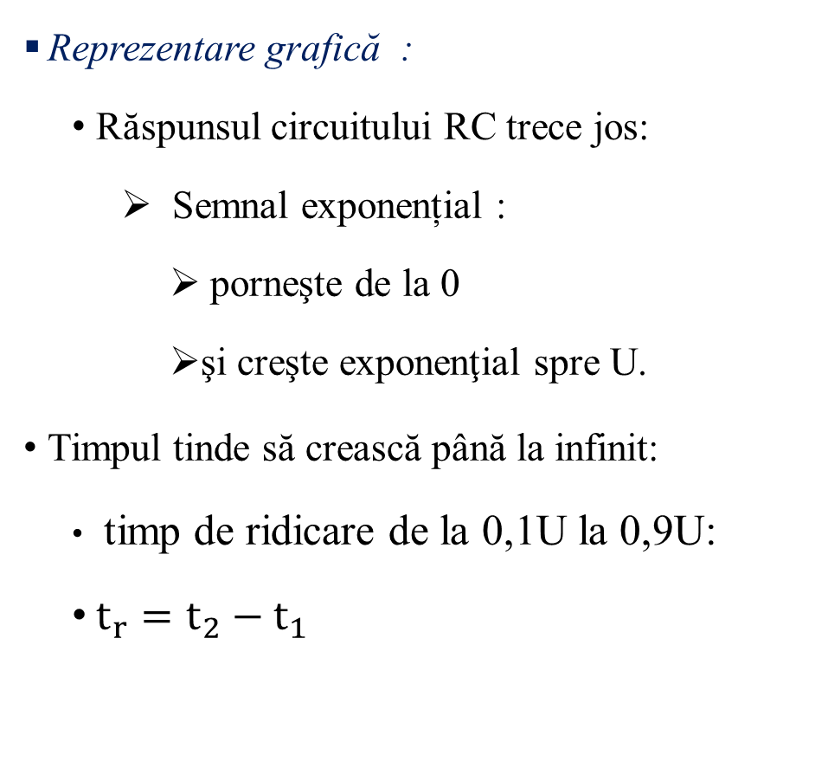
Comportamentul circuitelor RC la aplicarea diferitelor semnale numerice
1. RC trece jos – semnal treaptă:
Reprezentare grafică :
  Răspunsul circuitului RC trece jos:
    Semnal exponențial :
      porneşte de la 0
      şi creşte exponenţial spre U.
Timpul tinde să crească până la infinit:
  timp de ridicare de la 0,1U la 0,9U:
  $t_{r}=t_{2}{− t}_{1}$
Fig.6 Comportamentul unui circuit RC trece jos la un semnal treaptă

Slide 19
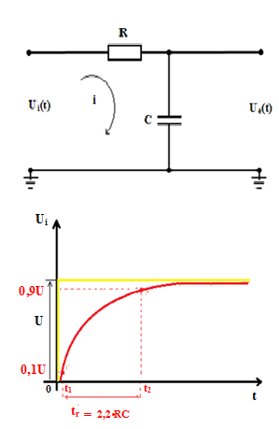
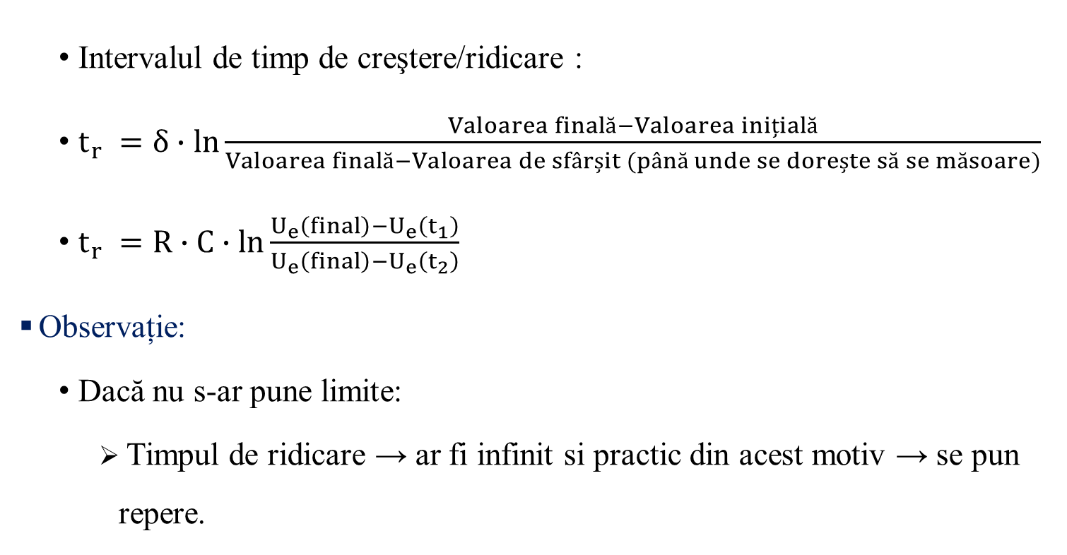
RC trece jos – semnal treaptă:
  Intervalul de timp de creştere/ridicare :
  $t_{r} =δ∙\ln{\frac{Valoarea finală−Valoarea inițială}{Valoarea finală−Valoarea de sfârșit (până unde se dorește să se măsoare)}}$
  $t_{r} =R∙C∙\ln{\frac{U_{e}\left(final\right)−U_{e}\left(t_{1}\right)}{U_{e}\left(final\right)−U_{e}\left(t_{2}\right)}}$
Observație:
  Dacă nu s-ar pune limite:
    Timpul de ridicare → ar fi infinit si practic din acest motiv → se pun repere.

Slide 20
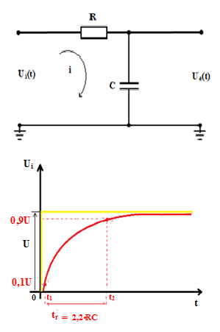
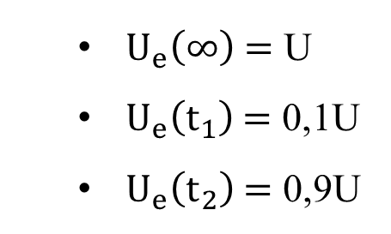
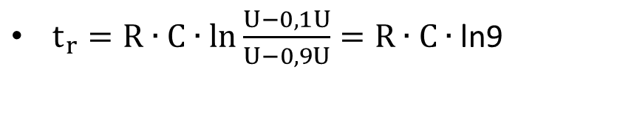
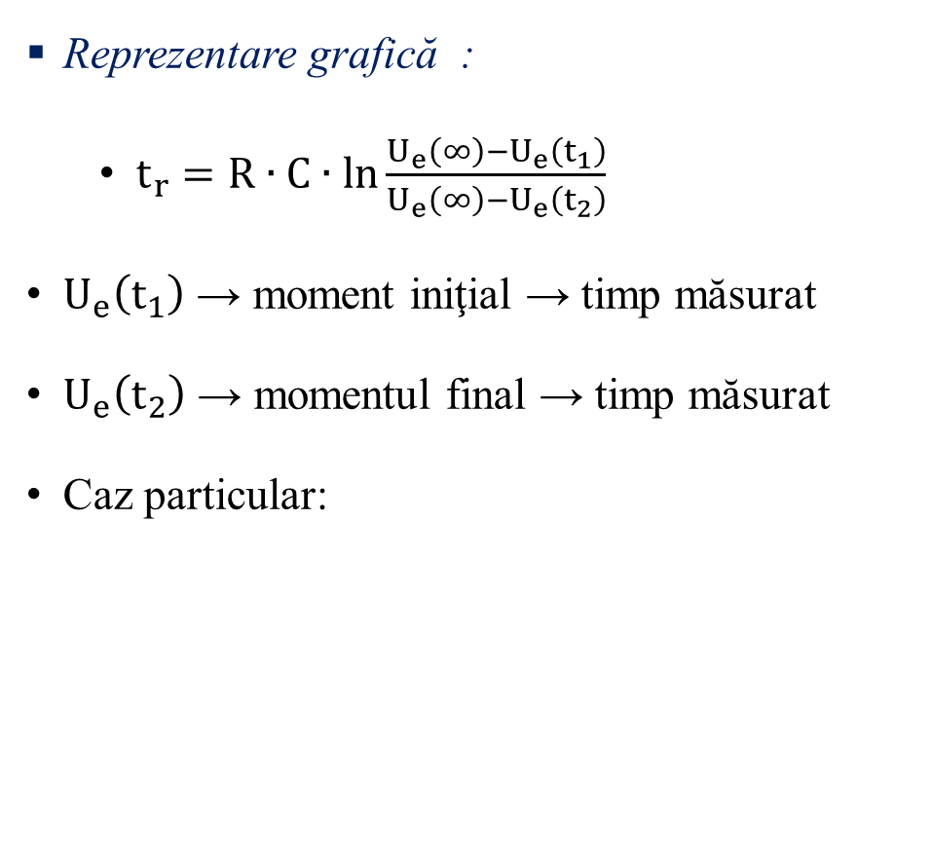

Comportamentul circuitelor RC la aplicarea diferitelor semnale numerice
1. RC trece jos – semnal treaptă:
Reprezentare grafică :
  $t_{r}=R∙C∙\ln{\frac{U_{e}\left(∞\right)−U_{e}\left(t_{1}\right)}{U_{e}\left(∞\right)−U_{e}\left(t_{2}\right)}}$
$U_{e}\left(t_{1}\right)$ → moment iniţial → timp măsurat
$U_{e}\left(t_{2}\right)$ → momentul final → timp măsurat
Caz particular:
  $U_{e}\left(∞\right)$ $=$ U
  $U_{e}\left(t_{1}\right)$ $=$ 0,1U
  $U_{e}\left(t_{2}\right)$ $=$ 0,9U
$t_{r}=R∙C∙\ln{\frac{U−0,1U}{U−0,9U}}=R∙C∙$ ln9
Fig.6 Comportamentul unui circuit RC trece jos la un semnal treaptă
$t_{r}=2,2∙R∙C$

Slide 21
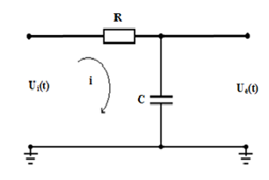
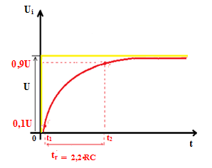
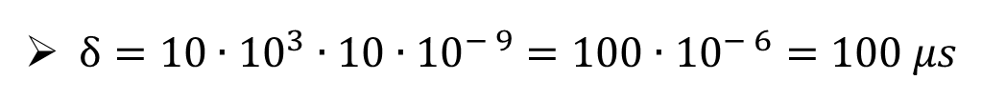

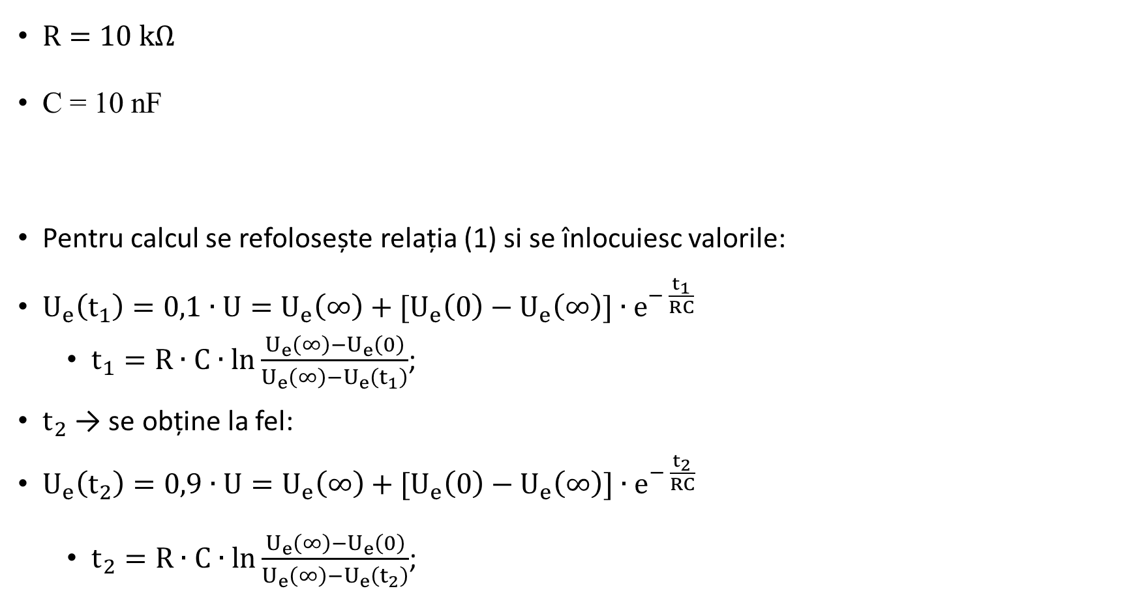

RC trece jos – semnal treaptă:
Exemplu numeric
$R=10 kΩ$
C = 10 nF
Pentru calcul se refolosește relația (1) si se înlocuiesc valorile:
$U_{e}\left(t_{1}\right)=0,1∙U=U_{e}\left(∞\right)+[U_{e}\left(0\right)−U_{e}\left(∞\right)]∙e^{− \frac{t_{1}}{RC}}$
  $t_{1}=R∙C∙\ln{\frac{U_{e}\left(∞\right)−U_{e}\left(0\right)}{U_{e}\left(∞\right)−U_{e}\left(t_{1}\right)}}$;
$t_{2}$ → se obține la fel:
$U_{e}\left(t_{2}\right)=0,9∙U=U_{e}\left(∞\right)+[U_{e}\left(0\right)−U_{e}\left(∞\right)]∙e^{− \frac{t_{2}}{RC}}$
  $t_{2}=R∙C∙\ln{\frac{U_{e}\left(∞\right)−U_{e}\left(0\right)}{U_{e}\left(∞\right)−U_{e}\left(t_{2}\right)}}$;
$δ=10∙{10}^{3}∙10∙{10}^{− 9}=100∙{10}^{− 6}=100 μs$
$U_{e}\left(t_{1}\right)=0,1∙U$
${ U}_{e}\left(t_{2}\right)=0,9∙U$

Slide 22
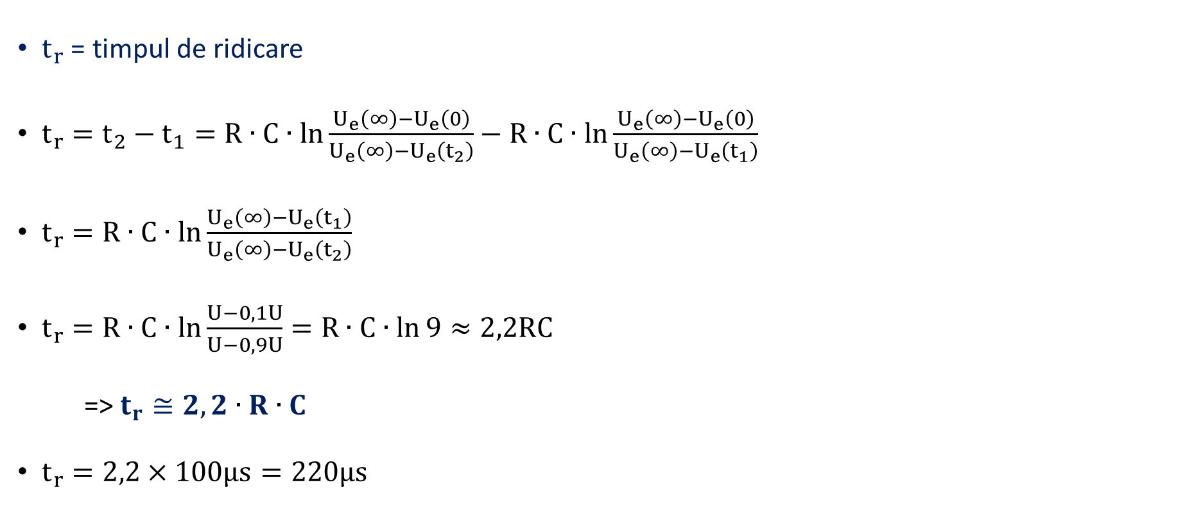
RC trece jos – semnal treaptă:
Exemplu numeric
$t_{r}$ = timpul de ridicare
$t_{r}=t_{2}−t_{1}=R∙C∙\ln{\frac{U_{e}\left(∞\right)−U_{e}\left(0\right)}{U_{e}\left(∞\right)−U_{e}\left(t_{2}\right)}}−R∙C∙\ln{\frac{U_{e}\left(∞\right)−U_{e}\left(0\right)}{U_{e}\left(∞\right)−U_{e}\left(t_{1}\right)}}$
$t_{r}=R∙C∙\ln{\frac{U_{e}\left(∞\right)−U_{e}\left(t_{1}\right)}{U_{e}\left(∞\right)−U_{e}\left(t_{2}\right)}}$
$t_{r}=R∙C∙\ln{\frac{U−0,1U}{U−0,9U}}=R∙C∙\ln{9}≈2,2RC$
=> $t_{r}≅2,2∙R∙C$
$t_{r}=2,2×100μs=220μs$

Slide 23
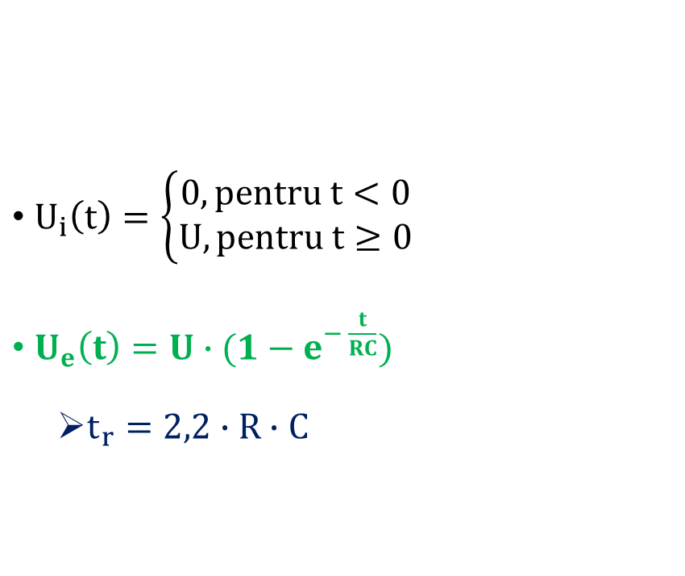
Circuite RC trece - jos
Analiză comportament la aplicarea diferitelor semnale numerice
Concluzie:
$U_{i}\left(t\right)=\left\{\begin{aligned}0, pentru t<0 \\ U, pentru t≥0\end{aligned}\right.$
$U_{e}\left(t\right)=U∙(1−e^{− \frac{t}{RC}})$
  $t_{r}=2,2∙R∙C$
Răspunsul circuitului RC trece jos la semnal treaptă
(2)
Fig.6 Răspunsul circuitului RC trece jos la semnal treaptă

Slide 24
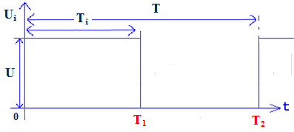
Răspunsul circuitului RC trece-jos la semnal impuls
Scenariu:
Se presupune că la intrarea unui circuit RC trece- jos:
  se aplică un semnal impuls.
Parametrii impuls:
Se stabilesc repere :
        T₁,T₂ :
U →Amplitudine
T_{i} → Durata impuls:
T → Durata de repetiţie
T₁ = 100 µs;
T₂ – T₁ = 100 µs;
R = 10KΩ; C ₁ = 10 nF
δ = R∙C = 100 µs
U =10V
Fig.7 Răspunsul circuitului RC trece sus la semnal impuls

Slide 25
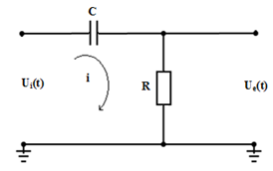
Răspunsul circuitului RC trece-jos la semnal impuls
2. Metoda suprapunerii efectelor:
a) Se descompune semnalul impuls în:
  Semnale elementare de bază .
b) Folosind una din cele două metode descrise anterior:
  se determină răspunsul final prin însumarea efectelor pe intervale de timp
Fig.7 Răspunsul circuitului RC trece sus la semnal impuls

Slide 26
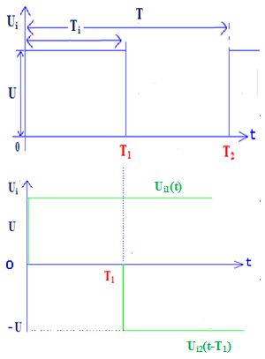
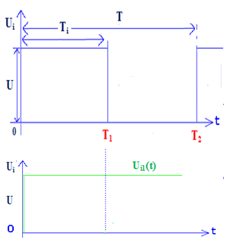
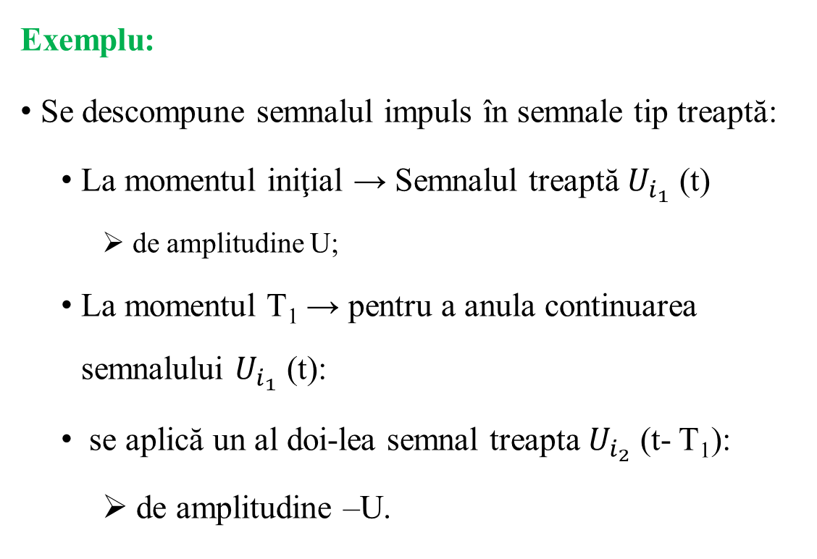
Răspunsul circuitului RC trece-jos la semnal impuls
2. Metoda suprapunerii efectelor:
Exemplu:
Se descompune semnalul impuls în semnale tip treaptă:
  La momentul iniţial → Semnalul treaptă $U_{i_{1}}$ (t)
    de amplitudine U;
  La momentul T₁ → pentru a anula continuarea semnalului $U_{i_{1}}$ (t):
  se aplică un al doi-lea semnal treapta $U_{i_{2}}$ (t- T₁):
    de amplitudine –U.
Adunând cele două semnale:
  semnalul impuls aplicat la intrarea circuitului.
Fig.8 Răspunsul circuitului RC trece sus la semnal impuls

Slide 27
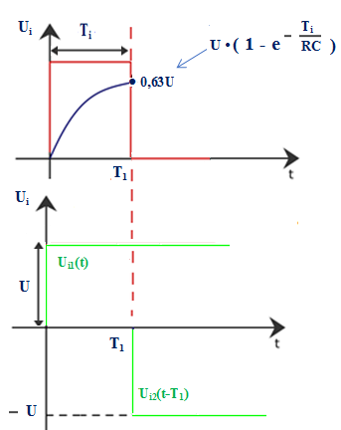

Răspunsul circuitului RC trece-jos la semnal impuls
2. Metoda suprapunerii efectelor:
Analiza pe intervale de timp:
  $0≤t<T_{1}$ → un singur semnal treaptă ${\text{→} U}_{i_{1}}$ (t):
  Răspunsul RC trece-jos la un semnal treaptă:
    $U_{e}\left(t\right)=U∙({1−e}^{− \frac{t}{RC}})$
  $t=T_{1}$ (dacă se presupune $T_{1}$ = RC)
    $U_{e}\left(T_{1}\right)=U∙(1−e^{− \frac{T_{1}}{RC}})=U∙(1−e^{−1})$
    $U_{e}\left(T_{1}\right)$= (1 – 0,37) ∙ U = 0,63 ∙ U;
$U_{e}\left(T_{1}\right)=0,63U$
Porneşte → 0
Creşte exponenţial → 0,63U
Fig.8 Răspunsul circuitului RC trece sus la semnal impuls

Slide 28




Răspunsul circuitului RC trece-jos la semnal impuls
Analiza pe intervale de timp:
  $T_{1}<t<T_{2}$→ se adună două semnale treaptă:
        $U_{i_{1}}$ (t), $U_{i_{2}}$(t-T₁):
    $U_{e}\left(t\right)=U∙({1−e}^{− \frac{t}{RC}})$ - $U∙{(1−e}^{− \frac{t−T_{1}}{RC}})$
  $t=T_{2}$ = 2· $T_{1}$
    $U_{e}\left(T_{2}\right)=U∙$($1−e^{− \frac{T_{2}}{RC}}$) - $U∙{(1−e}^{− \frac{T_{2}−T_{1}}{RC}})$
    $U_{e}\left(T_{2}\right)=U∙(1−e^{−2})$ - $U∙(1−e^{−1})$
    = 0,85 ∙ U – 0,63∙ U = 0,22 ∙ U;
$U_{e}\left(T_{2}\right)=0,22\text{∙}U$
Scade exponenţial → 0,22∙U
Fig.8 Răspunsul circuitului RC trece sus la semnal impuls

Slide 29

Răspunsul circuitului RC trece-jos la semnal impuls
2. Metoda suprapunerii efectelor:
Procesul se repetă dacă există un alt impuls :
  Se aplică un alt semnal treaptă $U_{i_{3}}$ (t- T₁ – T₂):
    Se formează ca răspuns → un nou semnal ce creşte exponenţial până la o valoare determinată de:
    $U_{e}\left(t\right)=U∙({1−e}^{− \frac{T_{i}}{RC}})$
    După care tinde să scadă exponenţial spre 0;
    Ş.a.m.d,
Fig.8 Răspunsul circuitului RC trece sus la semnal impuls

Slide 30

Răspunsul circuitului RC trece-jos la semnal impuls
Observaţii:
Semnalul de la circuitul RC trece jos:
  se extinde pe un timp mai mare → este integrat :
    conține timpi de tranziție:
      și la intrare și la ieșire
Fig.9 Răspunsul circuitului RC trece sus la semnal impuls
Distorsiunea pe care o interpretează RC trece jos → depinde de mărimea timpilor;
Practic → fiecare circuit logic afectează răspunsul la ieșirea circuitului:
  din acest motiv → semnalul → distorsionat.

Slide 31


Răspunsul circuitului RC trece-jos la semnal impuls
Analiza răspuns RC –trece –jos - Situaţii particulare:
$RC≪T_{i}$
  Timpul de ridicare $t_{r}$foarte mic:
    răspuns puțin distorsionat :
      lucrează la frecvențe joase.
Fig.10 Răspunsul unui circuitul RC trece jos pentru RC << Ti

Slide 32


Răspunsul circuitului RC trece-jos la semnal impuls
Analiza răspuns RC –trece –jos - Situaţii particulare:
$RC=T_{i}$
  Timpul de ridicare atinge doar 2/3 din $U_{i}$:
    răspuns puternic distorsionat :
Fig.11 Răspunsul unui circuitul RC trece jos pentru RC = Ti

Slide 33

Răspunsul circuitului RC trece-jos la semnal impuls
Analiza răspuns RC –trece –jos - Situaţii particulare:
$RC≫T_{i}$
  Semnalul este puternic distorsionat:
    aproape că nu mai există semnal:
    Amplitudinea → devine foarte mică.
Fig.12 Răspunsul unui circuitul RC trece jos pentru RC >> Ti

Slide 34

Răspunsul circuitului RC trece-jos la semnal impuls
Analiza răspuns RC –trece –jos - 3 Situaţii particulare:
Observaţii:
Un circuit logic întotdeauna interpretează valoarea de la intrare:
  în funcție de o tensiune de prag →$V_{T}$.

Slide 35
Răspunsul circuitului RC trece-jos la semnal impuls
Analiza răspuns RC –trece –jos - 3 Situaţii particulare:
Observaţii
În analiza făcută mai sus se poate observa că:
  Dacă în primul caz →interpretează corect;
  În al doilea caz → interpretează cu dificultate și răspunde cu multă întârziere;
  În al treilea caz → răspunsul nu mai poate fi corect:
    interpretarea semnalului de la intrare → eronată.

Slide 36
Răspunsul circuitului RC trece-jos la semnal impuls
Observaţii:
Calculatorul → format din circuite integrate:
  Circuitele integrate → formate din porți logice conectate între ele:
    pot apărea pe parcurs și anumite disfuncționalități.
Până acum s-au scos în evidență elemente negative ale circuitului RC trece jos:
  Funcţie de → disfuncționalități logice;
  Ulterior → se vor discuta și efectele benefice ale acestui circuit.

Slide 37


Circuitul RC trece-jos
Concluzii:
Circuitele RC trece jos → filtre ce permit:
  trecerea semnalelor de frecvență joasă cu distorsiuni minime ;
  atenuarea puternică a semnalelor de frecvență înaltă.
La frecvențe foarte mari:
  durata de tranziție extrem de mică → în comparație cu constanta de timp RC a circuitului :
    în mod practic semnalul de la ieșire → va fi zero.
La frecvențe mici:
  semnalul de la ieșire repetă cu aproximație valoarea și forma semnalului de la intrare:
    fiind foarte puțin distorsionat.

Slide 38
Circuitul RC trece-jos
Concluzii:
Circuitele de tip RC în circuitele integrate numerice → rol important → permit :
  simularea comportamentului acestora → la răspunsul unui semnal numeric aplicat la intrarea lor.
  analiza comportamentului zgomotelor de pe barele de alimentare:
    și luarea unor măsuri pentru eliminarea sau reducerea acestora:
      până la înlăturarea efectelor negative care s-ar putea produce într-un sistem numeric.
Zgomotele de pe bara de alimentare:
  pot influența negativ nivelul de tensiune superior → „1” logic:
    în sensul apropierii acestora de → nivelul logic inferior → „0” logic :
      poate conduce la → disfuncționalitatea circuitului integrat numeric:
        și în final chiar a întregului sistem numeric.

Slide 39
Circuitul RC trece-jos
Concluzii:
Orice circuit integrat → poate fi reprezentat printr-o rezistență echivalentă și o capacitate pe ieșire:
  rezultând practic → un circuit RC trece jos:
    permite analiza circuitului integrat pe baza comportamentului acestuia.

Slide 40
Pauză!
Daniela Stănescu

